Slide 1

Presentazione progetto IS
MusicParadise.com

Slide 2
DOMINIO DEL PROBLEMA
La popolarità di Internet e del World Wide Web ha permesso la creazione di una varietà di sistemi per il commercio elettronico, che permettono velocemente di acquistare i prodotti desiderati. Analizzando le statistiche di mercato riguardanti gli e-commerce, abbiamo notato che negli ultimi anni c'è stato un aumento di acquisti online e di conseguenza del fatturato. Per questo motivo il sistema viene distribuito come applicazione web ed avrà l'obiettivo di operare nell'ambito del commercio elettronico relativo alla musica con lo scopo di servire non solo professionisti, ma anche appassionati, per accompagnarli nella scelta del prodotto migliore per soddisfare le proprie esigenze. L’e-commerce continua a crescere in Italia: il valore degli acquisti online da parte dei consumatori italiani raggiunge nel 2017 i 23,6 miliardi di euro, con un incremento del 17% rispetto al 2016.

Slide 3
Fatturato e-commerce in italia

Slide 4
RAD-Requirements Analysis Document
Sistema proposto

Slide 5
Requisiti funzionali
Requisiti funzionali implementati:
Login RF1
Logout RF3
Visualizzare profilo; RF5
Aggiunta di un nuovo indirizzo; RF6
Aggiunta di un nuovo metodo di pagamento; RF7
Rimuovi indirizzo RF8
Rimuovi metodo di pagamento RF9
Ricercare prodotti; RF10

Slide 6
Requisiti funzionali
Requisiti funzionali implementati:
Visualizza storico ordini; RF11
Aggiungi prdotto al carrello RF12
Rmouovi prodotto dal carrello; RF13
Visualizza catalogo RF14
Visualizza carrello RF15
Checkout RF16
Visualizza ordini in preparazione, da spedire e consegnati; R25
Modifica stato dell’ordine da in preparazione a spedito e da spedito a consegnato.; RF26

Slide 7
Requisiti non funzionali
USABILITA'
Il sito è essere responsive, in modo da adattarsi graficamente al dispositivo con il quale viene visualizzato (Pc, Tablet, smartphone, web tv).
Affidabilità
Il sistema deve essere disponibile 24h al giorno 7/7 giorni, salvo aggiornamenti o malfunzionamenti del server.
Gli aggiornamenti del server, preferibilmente, dovranno essere effettuati nelle ore notturne.
I dati sensibili devono essere memorizzati all'interno di un database, accessibile tramite delle credenziali dagli admin.

Slide 8
Requisiti non funzionali(2)
PERFORMANCE
Non esistono vincoli di prestazione visto che il sistema è di natura web.
I tempi di risposta sono legati alla latenza della rete internet e dallo stato del server.
Il sistema può soddisfare molteplici richieste da parte dei clienti contemporaneamente. Possono verificarsi ritardi nell'utilizzo quando si presenta un gran numero (circa piu' di 50) di clienti connessi simultaneamente.
SUPPORTABILITA’
Il sistema viene continuamente modificato dopo il suo rilascio iniziale. Lo scopo principale delle modifiche non è unicamente quello di risolvere gli errori commessi, ma soprattutto quello di "evolvere" il sistema.

Slide 9
Pseudo-requisiti
Interfaccia
Ogni scheda prodotto contenuta nel catalogo deve contenere almeno una fotografia a colori del prodotto, il suo nome, il nome del produttore, il prezzo e una descrizione sintetica ma completa, 6 righe di testo al massimo
Le interfacce utilizzano una struttura grafica in cui sono presenti:
Bottoni
Finestre di dialogo
Finestre scorrevoli
Aree di immissioni di dati
Implementazione
Il software sarà implementato con diversi linguaggi di programmazione:
JavaScript, HTML, CSS, Jquery, Ajax. Il database sarà implementato nel linguaggio SQL.
Documentazione
La documentazione che viene rilasciata al cliente è costituita di una descrizione completa del software, mostrando tutte le sue potenzialità, in particolare verranno rilasciate ed evidenziate diagrammi e descrizioni testuali contenenti le caratteristiche delle interfacce.

Slide 10
Esempio di scenario
Nome scenario: acquista prodotto.
Attori partecipanti: antonio: cliente
Flusso eventi:
Antonio apre www.musicParadise.com
Antonio accede al proprio account
Antonio vuole cercare se è disponibile la tastiera YAMAHA PSR EW400
Antonio tramite la barra delle ricerche digita il nome della tastiera
Il sito elenca tutti i risultati trovati inerenti a YAMAHA PSR EW400
Antonio in corrispondenza della tastiera YAMAHA PSR EW400 clicca visualizza prodotto.
Il sistema a video mostrerà tutte le informazioni relative alla tastiera YAMAHA PSR EW400
Antonio nella pagina del prodotto clicca sul tasto aggiungi al carrello.
Il sistema notifica che al carrello è stato aggiunto un nuovo prodotto.
Antonio clicca sull'icona del carrello e visualizza correttamente l'aggiunta del prodotto.
Antonio visualizza il totale della spesa e clicca sul bottone paga ora.
Il sistema chiede ad Antonio gli estremi di fatturazione (indirizzo) per l’acquisto.
Antonio compila il modulo di pagamento, inserendo i propri dati inclusi quella della carta di pagamento.
Il sistema notifica che l'ordine N° 837857 è stato effettuato.
Antonio accede tramite il menù nella pagina i miei ordini, per visualizzare lo stato della spedizione dell'ordine N° 837857.
ACQUISTA PRODOTTO

Slide 11
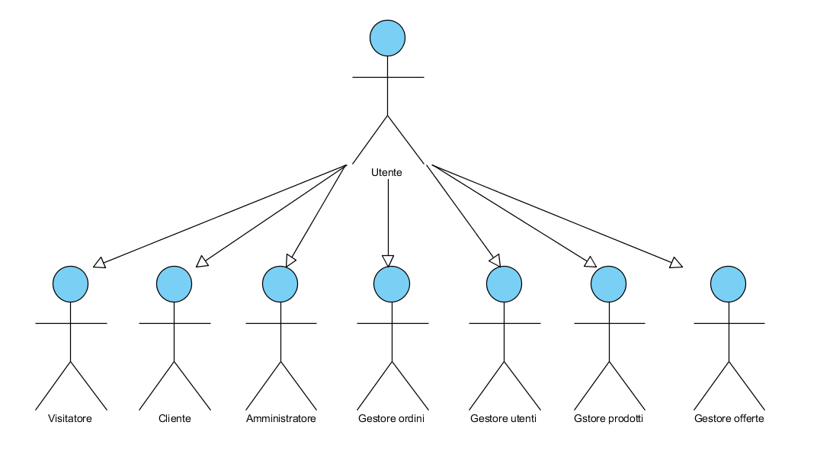
ATTORI

Slide 12
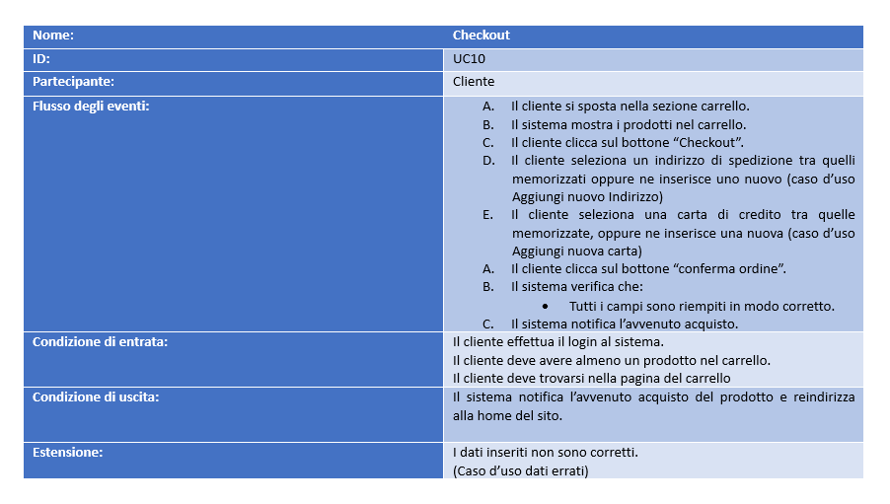
CASO D’USO
CHECKOUT

Slide 13
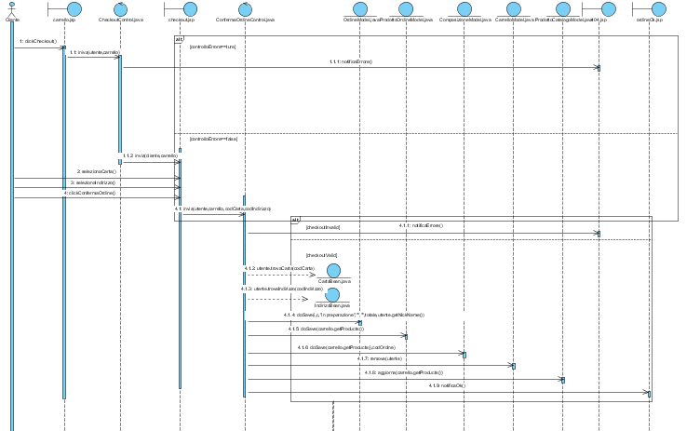
SEQUENCE DIAGRAM
CHECKOUT

Slide 14
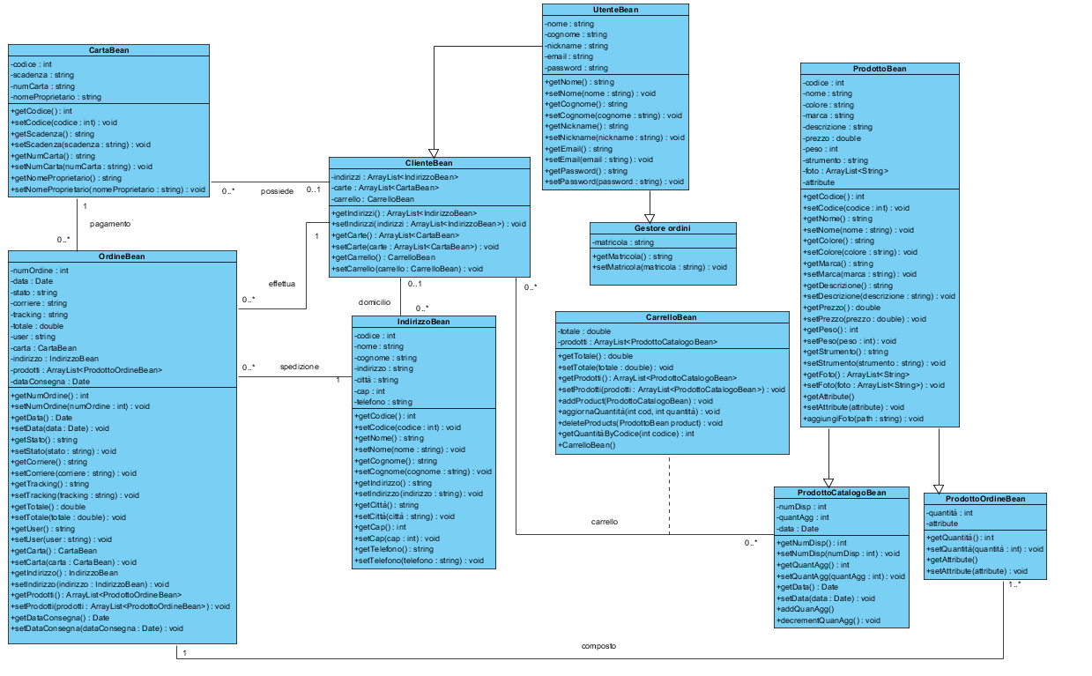
CLASS DIAGRAM

Slide 15
SDD-SYSTEM DESIGN DOCUMENT

Slide 16
DESIGN GOALS
Criteri di performance
Tempo di risposta
Per il Login il tempo di risposta dovrà essere circa 3 secondi;
Per la visualizzazione di un prodotto il tempo di risposta dovrà essere circa 1 secondo;
Per il completamento di un acquisto il tempo di risposta dovrà essere massimo 30 secondi;
Throughput
Il sistema non ha grossi vincoli per portare a compimento i task; l’unica limitazione potrebbe essere dovuta alla performance del database utilizzato, al tipo di web server e dalla latenza della rete.
Memoria
Il sistema richiede lo spazio necessario per supportare il web server e lo spazio alla memorizzazione e all’archiviazione dei dati nell’unico database presente. In cui sono memorizzati tutti i prodotti, gli utenti, gli ordini, le offerte.

Slide 17
DESIGN GOALS
Criteri di affidabilità
Affidabilità
Il sistema deve essere in grado di effettuare le operazioni nella loro completezza, lasciando così i valori dei dati o nella situazione precedente ad un crash, o comunque in uno stato consistente. In caso di malfunzionamenti della rete, gli utenti devono attendere la risoluzione di questi, e quindi il ripristino della rete per inoltrare le richieste al server. Inoltre il sistema deve essere disponibile 24h al giorno 7/7 giorni, salvo aggiornamenti o malfunzionamenti del server. Gli aggiornamenti del server, preferibilmente, dovranno essere effettuati nelle ore notturne.
Sicurezza
Ogni cliente potrà effettuare l’autenticazione al sito inserendo una username e una password. Lo stesso potrà fare ogni gestore ma verranno reindirizzati alla loro pagina dedicata.
I dati sensibili devono essere memorizzati all'interno di un database, accessibile tramite delle credenziali dagli admin.
Robustezza
Eventuali input non validi immessi dall’utente saranno opportunamente segnalati attraverso messaggi di errore.

Slide 18
DESIGN GOALS
Criteri di manutenzione
Estendibilità
Grazie al linguaggio di programmazione usato(“JAVA”) che risulta essere molto portabile ed estendibile,
diventerà molto facile estendere classi esistenti e aggiungere nuove funzionalità al sistema. E’ possibile,
quindi, sfruttare il riuso per estendere le potenzialità del sistema.
Adattabilità
Il sistema può essere facilmente riadattato ad un nuovo dominio con semplici modifiche al sistema.
Portabilità
Le tecnologie impiegate garantiscono una totale indipendenza, rendendo così possibile utilizzare la stessa applicazione web su qualsiasi piattaforma che supporta Java (Windows, Unix, Solaris, Macintosh).

Slide 19
DECOMPOSIZIONE SOTTOSISTEMI
I sottosistemi individuati sono:
Data layer composto da 1 sottosistema
Storage
Business logic composto da 5 sottosistemi
Accesso
Gestione profilo
Acquisto
Gestione prodotti
Gestione offerte
Gestione utenti
Gestione ordini
Amministrazione
Presentation layer composto da 1 sottosistema
Interfacce

Slide 20
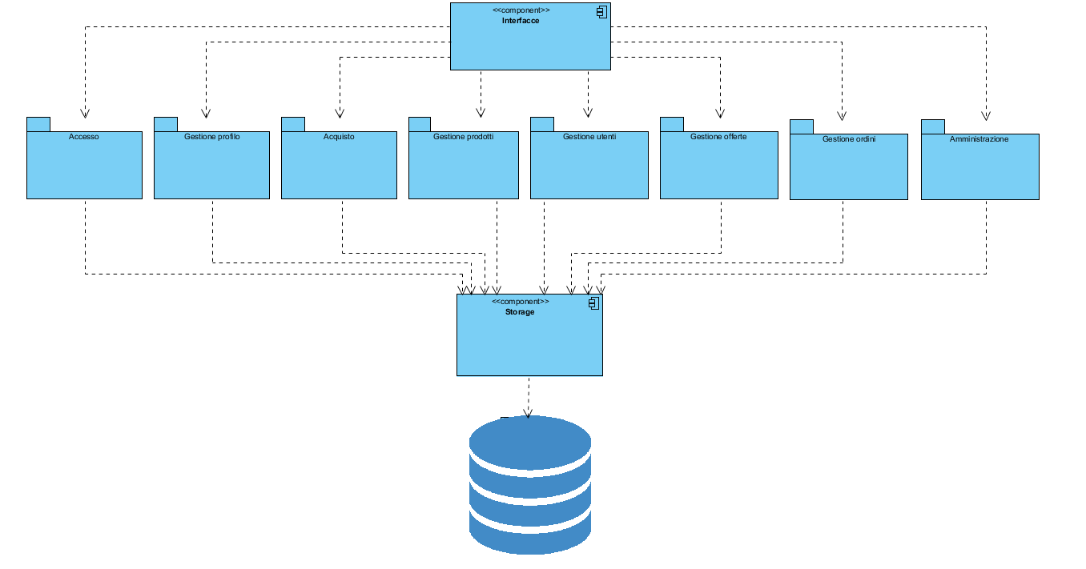
DECOMPOSIZIONE SOTTOSISTEMI(2)

Slide 21
DECOMPOSIZIONE SOTTOSISTEMI(3)
Nel primo rilascio del sistema verranno implementanti i seguenti sottosistemi con le seguenti funzionalità:
Accesso:
Login (RF1)
Logout (RF3)
Acquisto:
Visualizza catalogo (RF14)
Ricerca prodotto (RF10)
Aggiunta dei prodotti al carrello (RF12)
Rimozione dei prodotti dal carrello (RF13)
Checkout (RF16)
Visualizza carrello (RF15)

Slide 22
DECOMPOSIZIONE SOTTOSISTEMI(4)
Gestione profilo
Visualizza profilo (RF5)
Aggiunta di un nuovo indirizzo (RF6)
Aggiunta di un nuovo metodo di pagamento (RF7)
Rimuovi indirizzo (RF8)
Rimuovi metodo di pagamento (RF9)
Visualizza storico ordini (RF11)
Gestore-ordini
Visualizza ordini in preparazione, da spedire e consegnati (RF25)
Modifica stato dell’ordine da in preparazione a spedito e da spedito a consegnato. (RF26)
Nei successivi rilasci verranno implementate le restanti funzionalità specificate nel RAD.

Slide 23
MAPPING HARDWARE/SOFTWARE
Il sistema è composto da due nodi il client e server. Il client l’utente accede da remoto al sistema attraverso il web broswer. Il server contiene il web server su cui viene installato il sistema e dal quale vengono erogati i servizi. Il protocollo di comunicazione è l’HTTTP.
L’utente accede al sistema dalla propria macchina utilizzando un broswer. Sul lato server risiederanno le JSP, servlet e il database fisico.
Il livello presentation comprende la visualizzazione delle informazioni all’utente, attraverso qualsiasi broswer. Per i boundary verrà utilizzata la tecnologia delle jsp. Abbiamo due tipi di visualizzazione quella statica e quella dinamica:
Statica: sono pagine di informazioni ad esempio la pagina dei contatti, in generale si intende tutte quelle pagine che non richiedono l’elaborazione del server.
Dinamiche: ad esempio pagine di ricerca, di inserimento di dati, di autenticazione, di registrazione. Quindi in questo caso si intende qualsiasi pagina che richiede l’elaborazione.
I control vengono realizzati tramite servlet, si occupa dell’elaborazioni delle informazioni e operazioni di interazione con il data accesso layer. Il data access layer gestisce la persistenza dei dati interfacciandosi con la base di dati, verrà utilizzato MySql.

Slide 24
ODD-OBJECT DESIGN DOCUMENT

Slide 25
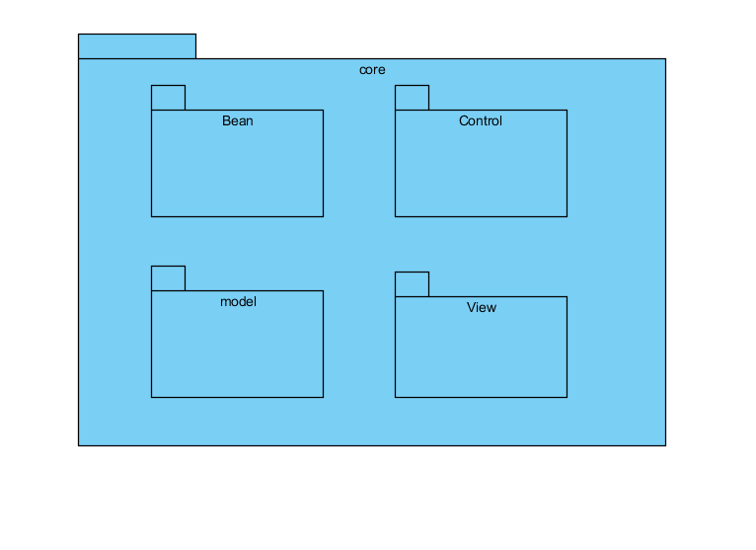
PACKAGE

Slide 26
PACKAGE(2)
Il package bean contiene l’entità.
Il package control contiene le servlet per la logica del sistema.
Il package model contiene le classi per accedere al database ed eseguire le varie operazioni.
Il package view contiene le jsp, che rappresentano l’interfaccia del sistema.

Slide 27
TEST-PLAN

Slide 28
APPROCCI
Il testing inizierà con il testing di unità in modo cosi da testare le singole componenti. La fase successiva è quella del testing di integrazione, in questa fase testiamo il comportamento delle varie componenti integrate. Come ultimo testing viene effettuato il testing di sistema per valutare e testato il sistema che è stato implementato.
Per il test di unità è stata utilizzata la tecnica black box tecnica che si limita al controllo dell’output, avendo definito gli input, ignorando il comportamento interno della componente. .

Slide 29
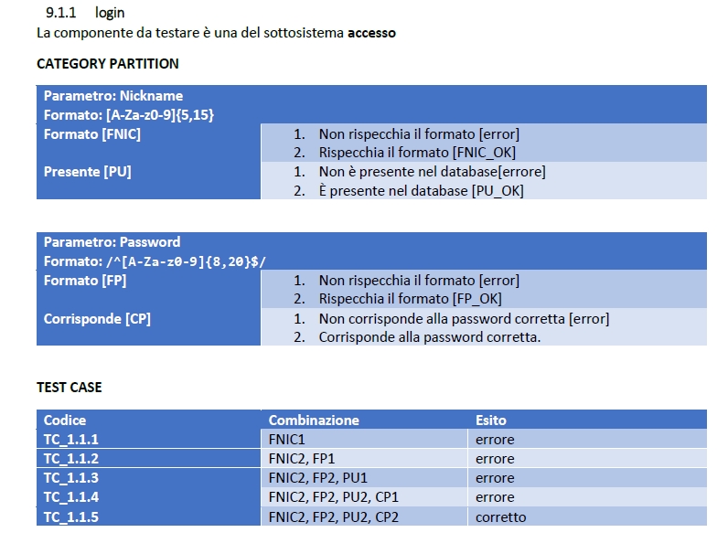
ESEMPIO TEST CASE

Slide 30
TEST
Per ogni errore riscontrato il tester deve compilare Test Incident Report, dove vengono riportati la descrizione dell’errore, come riprodurlo, la priorità e lo stato.
Il team per il testing è formato da: Antonio Spera, Alessandro De Riso, Domenico Pannone, Vincenzo Pandolfo.
Procederemo con il test di unità per le componenti del databse, poi verranno testati i model ed infine verrà effettuato il test di integrazione e di sistema utilizzando selenium, con lo scopo di utilizzare al minimo driver e stub e quindi l’introduzione di nuovi errori.
I dettagli dell’esecuzione di ogni test vengono descritti all’interno del text execution report. Ogni test execution specificherà il test case a cui è riferito, la data e l’ora dell’esecuzione, l’output atteso, l’esito e le eventuali anomalie. L’esito rilevato sarà “Failed” nel caso in cui il risultato ottenuto coincida con quello atteso, altrimenti sarà “Passed”.

Slide 31
FINE PRESENTAZIONE

